Slide 1
KIMYO
9-sinf
Mavzu: Uglerodning eng muhim birikmalari

Slide 2
Topshiriq
.
C + O₂ =
C + O₂ =
C + H₂ =
C + Ca =
C + Al =
C + CuO =
C + FeO =
C + H₂O =

Slide 3
.
Reaksiyaning yozilishi
2C + O₂ = 2СО
C + O₂ = СО₂
C + 2H₂ = СН₄
2C + Ca = СаС₂
4C + 3Al = Аl₃С₄
C + CuO =Сu + CO
C + FeO = Fe + CO
C + H₂O = CO + H₂

Slide 4
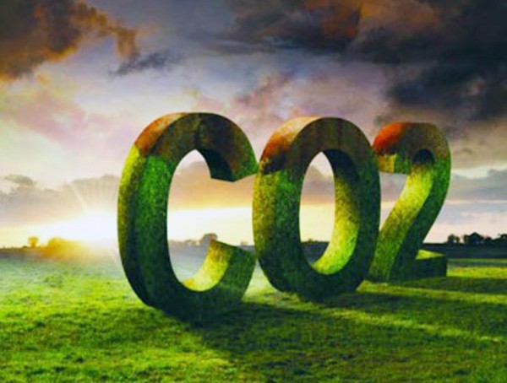
.
Uglerodning noorganik birikmalari tabiatda keng tarqalgan. Ko‘plab minerallar, tog‘ jinslari, havo tarkibidagi karbo­­nat angidrid tarzida uchraydi.

Slide 5
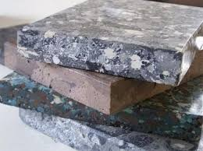
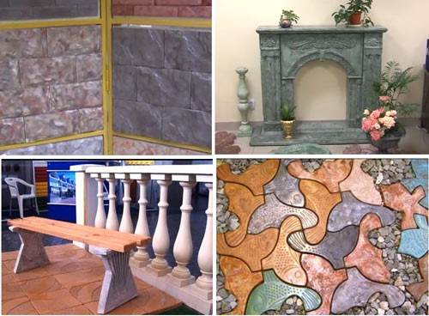
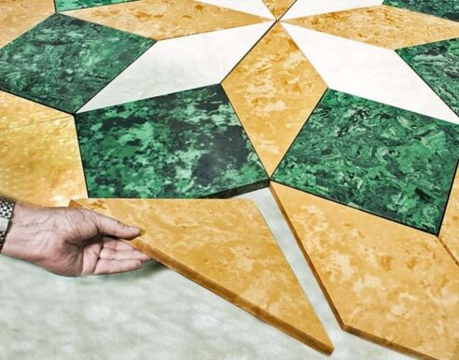
.
Uglerod xalq xo‘jaligida
Uglerodning noorganik birikmalaridan ayrimlari xalq xo‘jaligining turli sohalari uchun mu­him xomashyo bo‘lib hisoblanadi. ­

Slide 6
Uglerodning organik birik­malarisiz inson
hayotini tasavvur qilish qiyin
.
Ulardan eng muhimlari uglerodning vodorod bilan hosil qilgan birikmalari uglevodorodlar deb ataladi va ular turlicha tarkibga ega bo‘ladi.
Biz ularni organik kimyo kursida o‘rganamiz.
T/r | Formulasi | Nomi
1 | CH₄ | Metan
2 | C₂H₆ | Etan
3 | C₃H₈ | Propan
4 | C₄H₁₀ | Butan
5 | C₅H₁₂ | Pentan
6 | C₆H₁₄ | Geksan
7 | C₇H₁₆ | Geptan
8 | C₈H₁₈ | Oktan
9 | C₉H₂₀ | Nonan
10 | C₁₀H₂₂ | Dekan

Slide 7
.
Uglerod kislorod bilan ikkita oksid:
uglerod (II)-oksid CO C=O
uglerod (IV)-oksid CO₂ O=C=O

Slide 8
.
Uglerod (II)-oksid CO (is gazi) – rangsiz, hidsiz, o‘ta zaharli, havodan yengil, suvda kam eriydigan gaz. Befarq oksid­lar sinfiga mansub.

Slide 9
.
Uglerod (II)- oksidining olinishi
Uglerod (II)-oksid uglerod (IV)-oksidning havo yetishmagan sharoitda, 450°C dan yuqori haroratda cho‘g‘lanib turgan ko‘­mir bilan ta’sirlashishidan hosil bo‘ladi:
CO₂ + C = 2CO –160 kJ
Havoda va kislorodda uglerod (II)- oksid moviy rang alanga hosil qilib yonadi:
2CO +O₂ = 2CO₂ + 572 kJ

Slide 10
.
Uglerod (II)-oksidi qaytaruvchi
CO ham uglerod kabi qaytaruvchidir. U 300—1500 °C da metallarning oksidlarini metallargacha qaytaradi:
FeO + CO = Fe + CO₂
2CO +SnO₂ = 2CO₂ + Sn

Slide 11
.
Uglerod (II)-oksidi xlor bilan tasirlashadi
Uglerod (II)-oksid faollashtirilgan ko‘mir katalizatorligida xlor bilan reak­siyaga kirishib, fosgen deb ataluvchi kuchli zaharli gazni hosil qiladi:
CO + Cl₂ = COCl₂

Slide 12
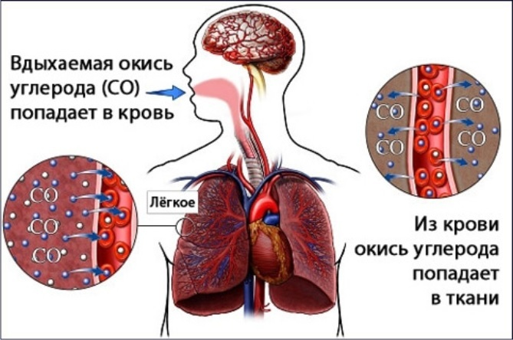
Is gazi kuchli zaharli gaz!
Is gazi qon tarkibidagi gemoglobin bilan kislorodga qaraganda oson birikadi. Buning natijasida organizmning kislorod bilan ta’minlanishi qiyinlashadi. Bunday holatda uzoq vaqt is gazidan nafas olinsa, o‘limga olib keladi.
ССО

Slide 13
Uglerod (IV)-oksid CO₂ (karbonat angidrid) — rangsiz, hidsiz,­ havodan og‘ir gaz.
Karbonat angidridni havoga nisbatan­ zichligi 1,52 ga teng.

Slide 14
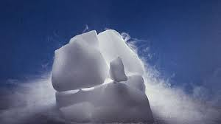
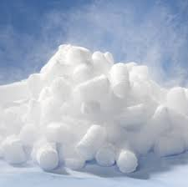
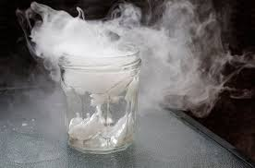
Quruq muz
Кarbonat angidrid 5,76 .10 6 Pa va 20°C da rangsiz suyuqlikka­ aylanadi. Bu suyuqlik bug‘langanda ko‘p miqdorda issiqlik yutiladi va oq qattiq massa (quruq muz)ga aylanadi.

Slide 15
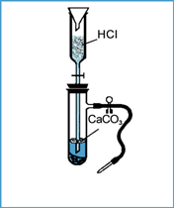
Olinishi
.
Laboratoriyada uglerod (IV)-oksid kalsiy karbonat (bo‘r, ohak­ tosh bo‘lakchalari, marmar)ga xlorid kislota ta’sir ettirib­ olinadi.
CaCO₃ + 2HCl → CaCl₂ + CO₂ + H₂O
Sanoatda ohaktoshni kuydirib olinadi:
CaCO₃ → CaO + CO₂

Slide 16
.

Slide 17
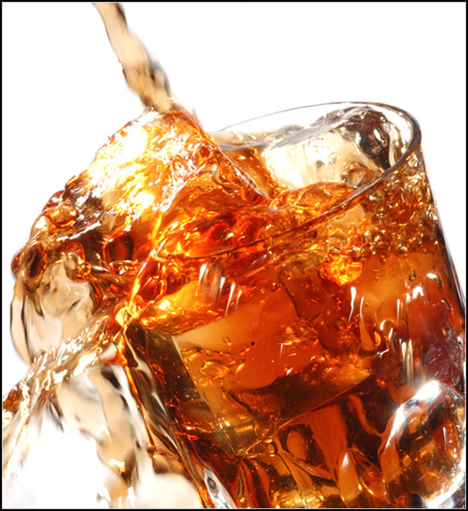
Karbonat angidrid kislotali oksid xossasini namoyon qiladi
U suvda erib, karbonat kislota hosil qiladi:
CO₂ + H₂O = H₂CO₃

Slide 18
Metall oksidlari va asoslar bilan reaksiyaga kirishib, tuz hosil qiladi:
2NaOH + CO₂ = Na₂CO₃ + H₂O
NaOH + CO₂ = NaHCO₃
CaO + CO₂ = CaCO₃

Slide 19
CO₂ uchun sifat reaksiyasi
Ohakli suv orqali karbonat angidrid o‘tkazilganda, loyqala­nish kuzatiladi Ca(OH)₂+ CO₂= CaCO₃+ H₂O
Yonishga yordam bermaydi. Ba’zi moddalargina, masalan, magniy karbonat angidridda yonishi mumkin:
2Mg + CO₂ = 2MgO + C

Slide 20
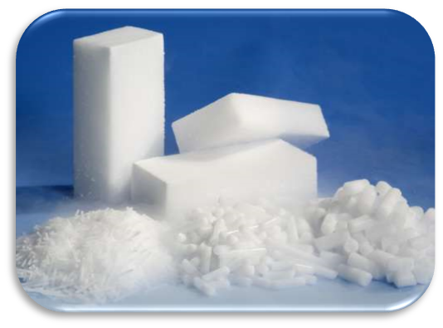
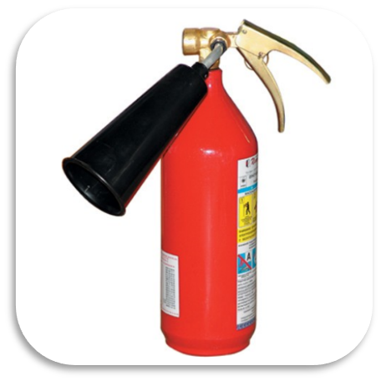
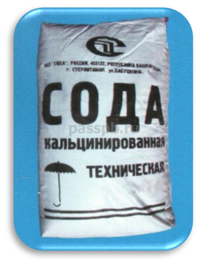
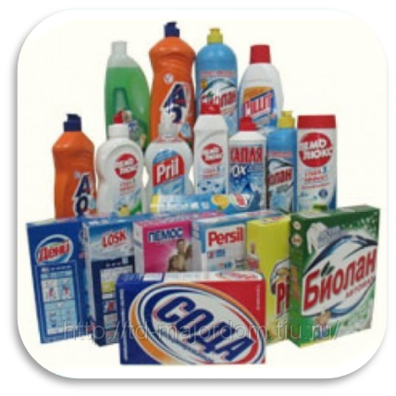
Uglerod oksidlarining qo‘llanish sohalarini aytib bering
CO2

Slide 21
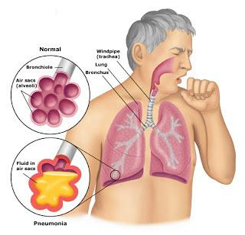
BILASIZMI?
Havo tarkibidagi uglerod (IY)-oksidining miqdori 3% bo‘lganda odamning nafas olishi tezlashadi, 10% - xushidan ketkazadi, 20% - o‘lim holati yuz beradi.

Slide 22
Issiqxona ta’siri
CO2 gazi quyosh nurlarini o‘tkazadi va issiqlikni o‘zida saqlab qoladi. Bu xuddi issiqxona oynasiga o‘xshaydi. Bu modda atmosferada o‘rmonlarni kesish va avtomobillar tutunlaridan hosil bo‘ladi.

Slide 24
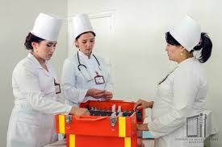
Birinchi yordam
Zaharlangan kishini zudlik bilan toza havoga olib chiqish zarur, nafas olishi to‘xtab qolganda sun’iy nafas bеrish lozim, bu tadbirni bеmor mustaqil nafas olgunga qadar yoki biologik o‘lim alomatlari paydo bulguncha davom etiriladi. Badanni ishqalash, oyoqlarga grеlka qo‘yish, qisqa vaqt nashatir spirt bug‘larini hidlatish (nashatir spirti bеmor burnidan kamida 1 cm uzoqlikda shimdirilgan paxta yoki marlidan xidlattirilishi shart aks holda spirtning o‘tkir hidi bеmorni paralich holatiga olib kеlishi mumkin) zaharlanish oqibatlarini tugatishga imkon bеradi.

Slide 25
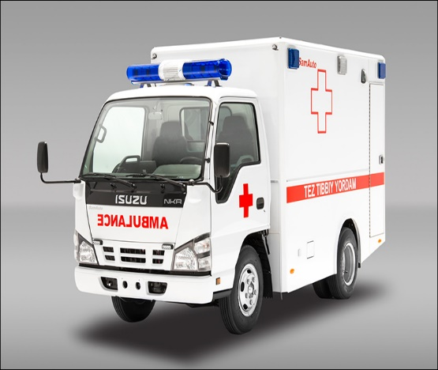
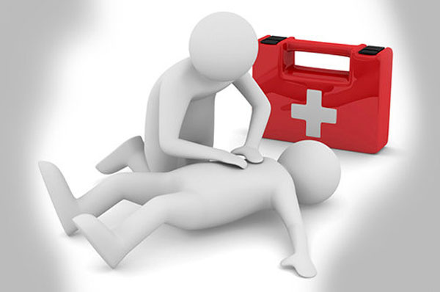
Davolash:
Bеmor toza hududga olib chiqilgach yuqori partsial bosimdagi (1.5-2 atm) toza kislarod bilan bеmor nafas oldiriladi. Talvasa va psixologik shokning oldini olish uchun nеytrolеptiklardan mushaklar orasiga 1-3 ml 2.5%li aminazinni 5 ml 0.5%li stirillangan navokain bilan aralashmasi yuboriladi. Nafas olishning buzilishida 10 ml. dan 2.4% li eufillin eritmasi vеnadan takroriy yuboriladi. Sianozda (ko‘karib kеtish) zaharlanishning birinchi soatida vеnadan glyukoza bilan birgalikda 5% li askarbin kislatasi (20-30 ml) yuboriladi. Tеri ostiga 10 birlik insulin bilan birga, vеnadan tomchi yo‘li bilan 200 ml 40% li glyukoza eritmasi, 2% li 50 ml novakain eritmasi, 5% li 500 ml glyukoza yuboriladi.

Slide 26
MUSTAQIL BAJARISH UCHUN TOPSHIRIQ
1. Darslikdagi 10-mavzuni o‘qib, tegishli atamalar, reaksiya tenglamalarini yozish va o‘rganish.
2. Darslikning 52-sahifasidagi 11-rasmni chizish.
3. Is gazining 5,6 l (n.sh.) hajmi yonganda qancha miqdor issiqlik ajralib chiqadi.
4. Quyidagi reaksiya tenglamalarini tugallang:
KOH+CO₂=
Mg+CO₂₌
Na₂CO₃+H₂O+CO₂=
5. “Qurq muz”ni ishlatilish sohalarini ayting va jadval tayyorlang.

